Slide 1
Patrones en el ecosistema
Explora-Ecología

Slide 2
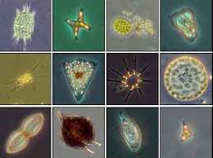
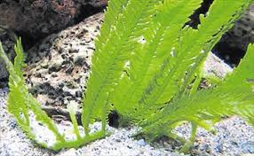
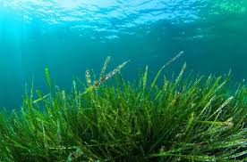
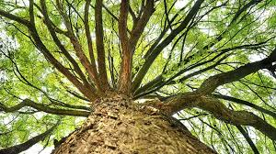
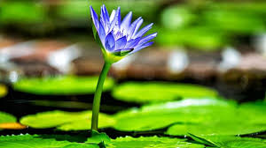
La alimentación en el ecosistema
En los ecosistemas cada ser vivo (variable biótica) se alimenta de una forma diferente. Según su forma de alimentación o forma de aprovechamiento de la energía, los seres vivos de un ecosistema se pueden clasificar en productores, consumidores y descomponedores.
PRODUCTORES
Los organismos productores también se conocen con el nombre de autótrofos. Son todos los organismos que están capacitados para fabricar su propio alimento ya que realizan el proceso de fotosíntesis.
fitoplancton

Slide 3
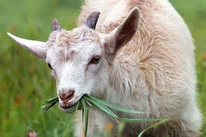
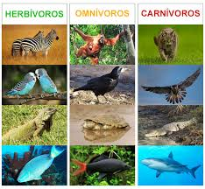
La alimentación en el ecosistema
CONSUMIDORES
Los organismos consumidores también se conocen con el nombre de heterótrofos. Son todos los organismos que no producen su propio alimento porque son incapaces de transformar la energía que proviene de la luz solar. Por lo tanto se alimentan de plantas y de otros animales.

Slide 4
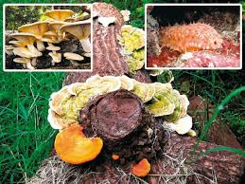
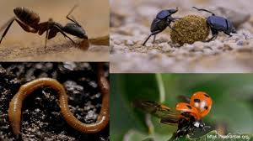
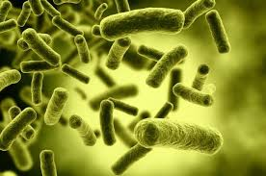
La alimentación en el ecosistema
DESCOMPONEDORES
Los organismos descomponedores son aquellos que se alimentan de excrementos, plantas y animales muertos. Su función es reintegrar al medio los nutrientes (reciclar).
Los Carroñeros son animales que encuentran animales o plantas muertos y se los comen. Mientras se los comen, los rompen en pedacitos. Las moscas, avispas y cucarachas carroñeros. Las lombrices de tierra también son carroñeras, pero sólo descomponen las plantas.
Una vez que un carroñero termina, los descomponedores toman el control, y finalizan el trabajo. Muchos tipos de descomponedores son microscópicos, otros, como los hongos, se pueden ver.

Slide 5
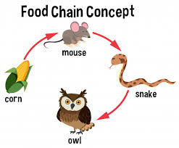
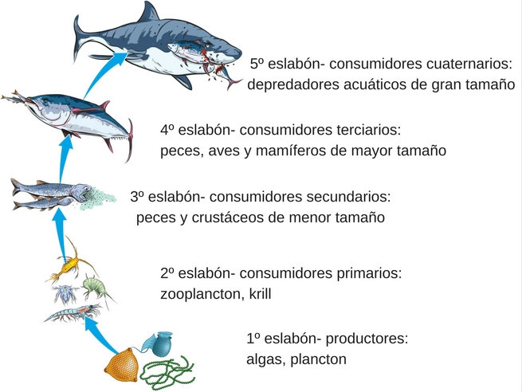
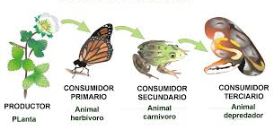
Cadenas alimentarias
Cuando se estudian los seres vivos de un ecosistema se pueden observar que se relacionan entre sí por la alimentación: cada uno se alimenta del otro.

Slide 6
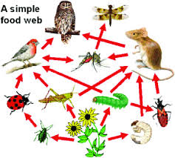
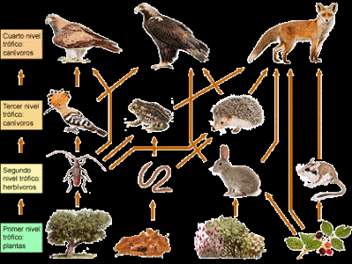
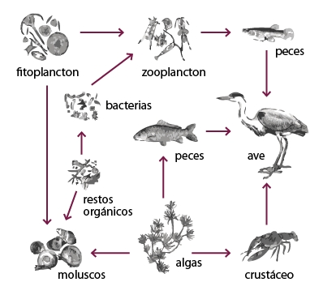
Redes alimentarias
En la naturaleza, las cadenas alimentarias no están aisladas, sino que se entrecruzan formando redes alimentarias que se interconectan en algunos niveles tróficos. Esto se debe a que los organismos de una especie pueden servir de alimento a varias especies y se alimentan de distintos organismos.

Slide 7
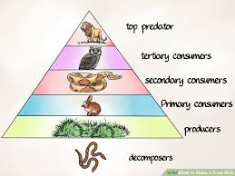
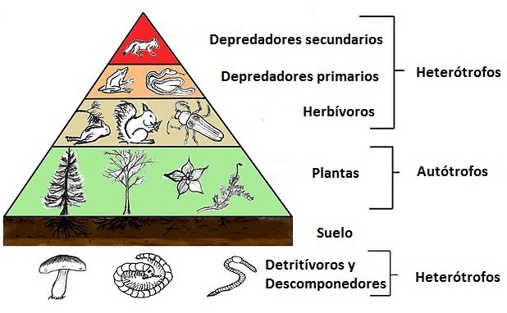
Pirámides alimentarias
Para ilustrar de una forma sencilla las relaciones que se establecen en los diferentes niveles tróficos se utilizan diagramas llamados pirámides alimentarias.

Slide 8
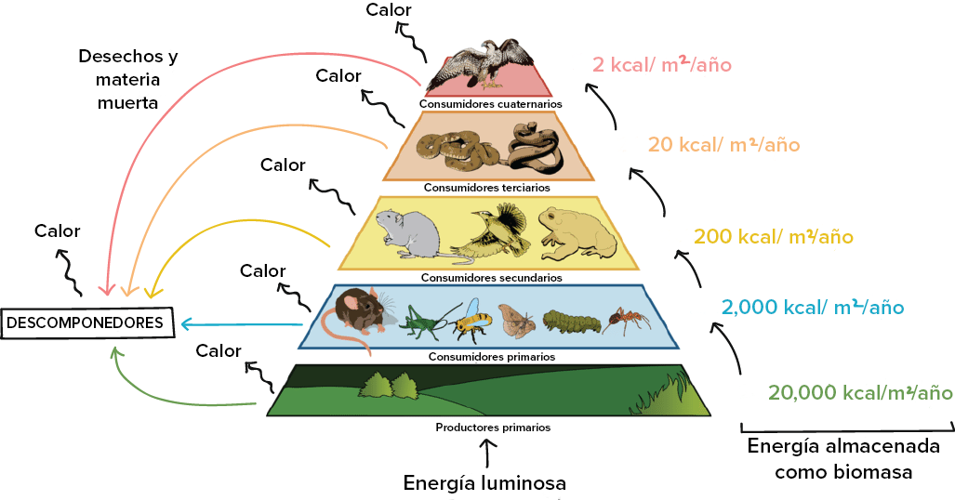
¿Cómo fluye la energía en un ecosistema?

Slide 9
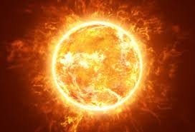
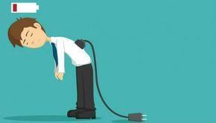
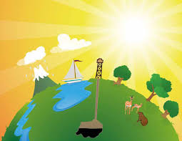
¿Cómo fluye la energía en un ecosistema?
Los seres vivos necesitan de energía para realizar todas sus actividades; esta energía se encuentra almacenada en los alimentos y pasa de las plantas a los animales incluyendo al hombre a través de las redes tróficas.
PASO DE LA ENERGIA EN UN ECOSISTEMA
El sol: fuente de energía de los seres vivos
El sol es el motor que pone en marcha a los seres vivos de todo ecosistema

Slide 10
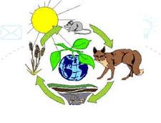
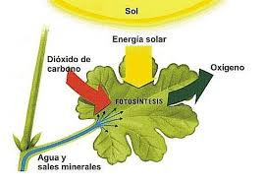
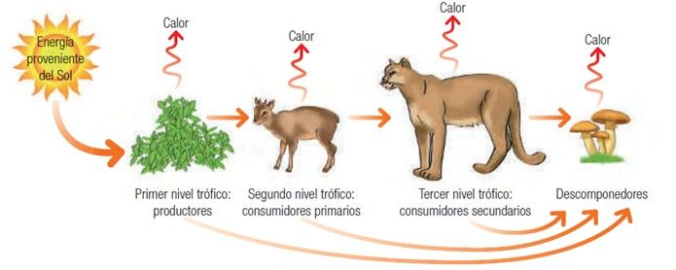
PASO DE LA ENERGIA EN UN ECOSISTEMA
Los productores obtienen energía de la luz del sol
Los organismos productores son los únicos capaces de atrapar la energía solar y transformarla en energía química a través del proceso de la fotosíntesis.
Los consumidores obtienen energía a partir de los otros seres vivos
Están obligados a obtener la energía del alimento que les brinda otros seres vivos. Una parte de la energía química incorporada la utiliza para desarrollar actividades como crecer y correr, otra la almacena en su cuerpo y otra regresa al ambiente en forma de calor.

Slide 11
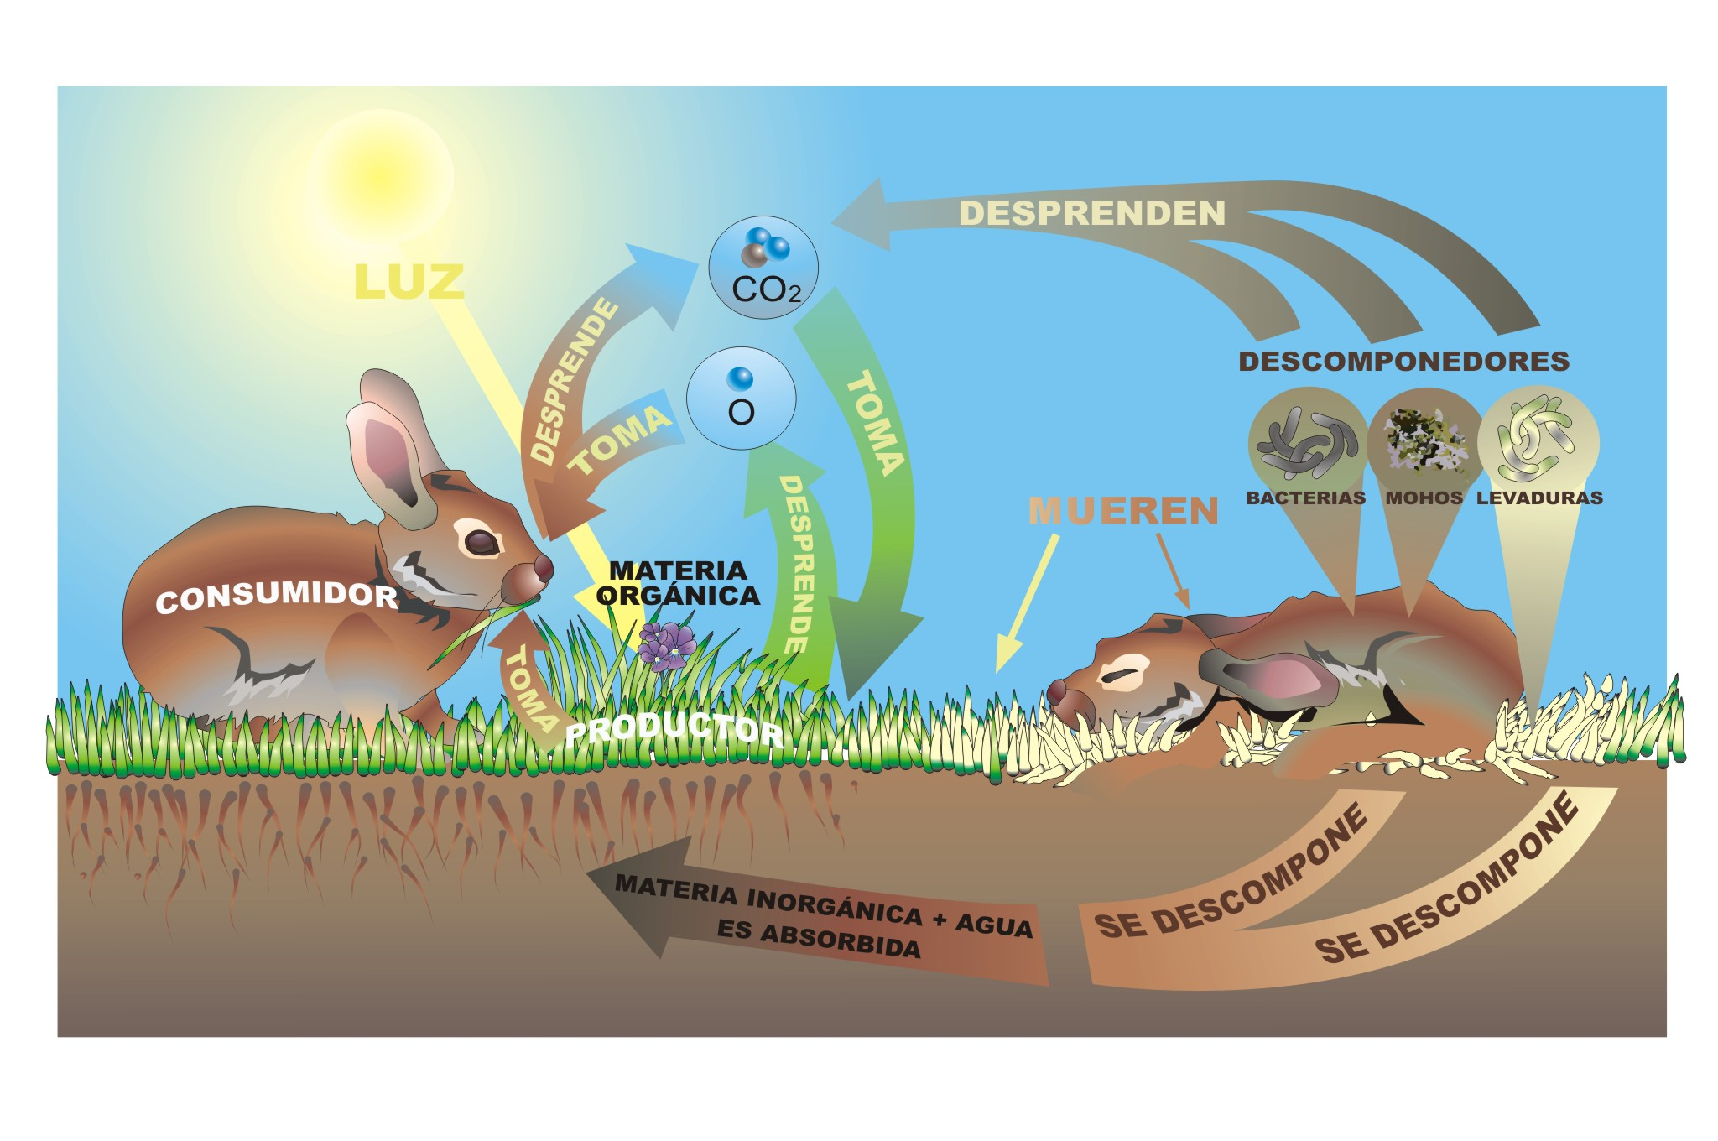
PASO DE LA ENERGIA EN UN ECOSISTEMA
Los descomponedores obtienen energía a partir de los organismos que han muerto
La energía química almacenada en los organismos al morir es fuente de energía para los descomponedores.
Ellos usan lo que necesitan liberan lo que no utilizan y durante este proceso transforman la materia de los seres vivos en sustancias inorgánicas para que regresen al suelo y puedan ser utilizadas nuevamente.

Slide 12
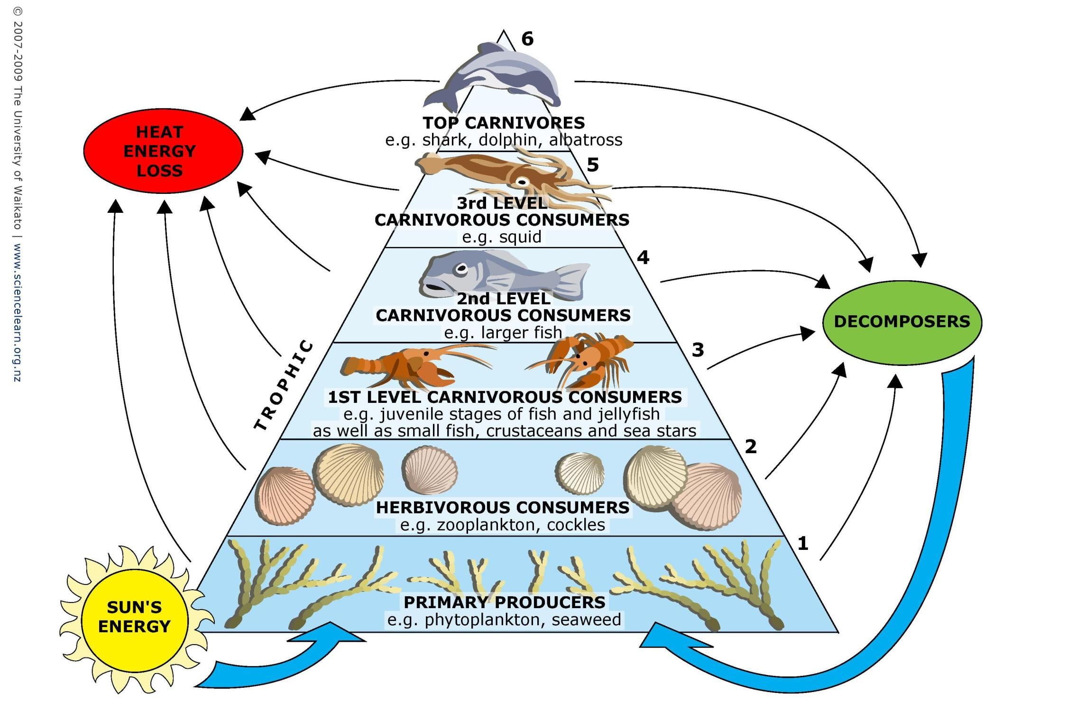

Slide 13
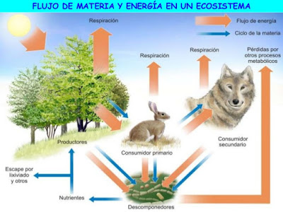

Slide 14
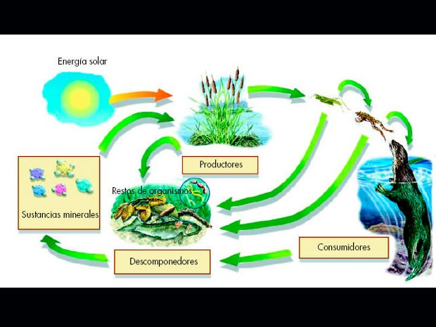

Slide 15
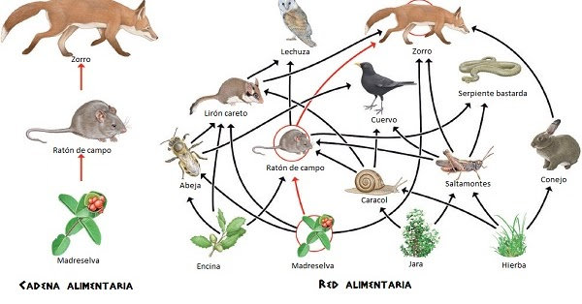

Slide 16
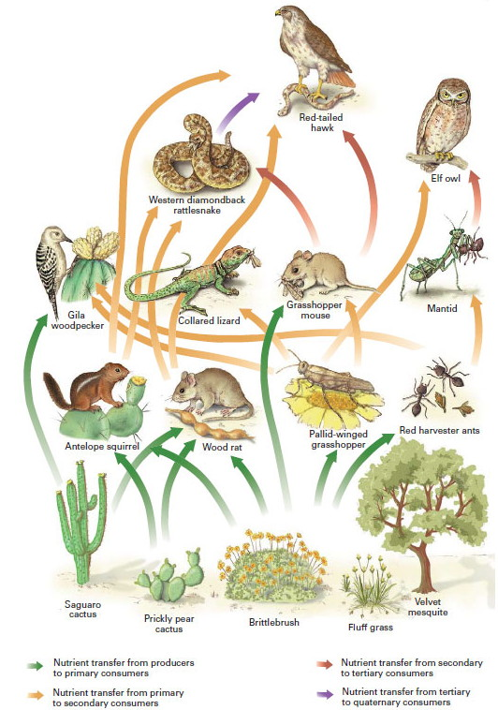
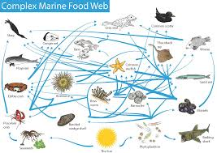

Slide 17
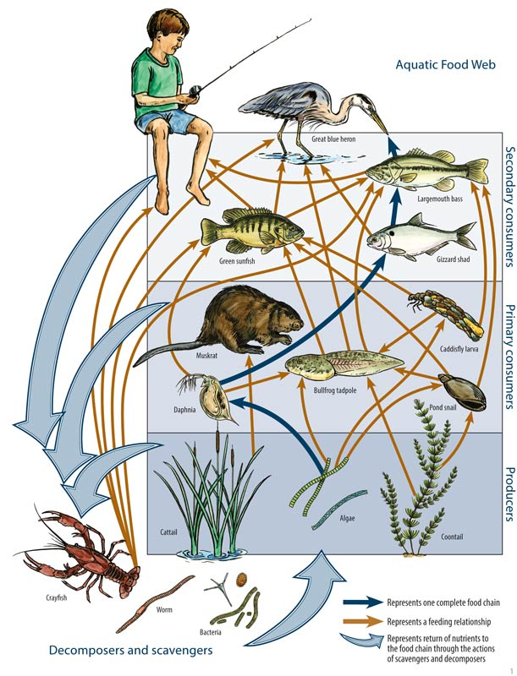

Slide 18
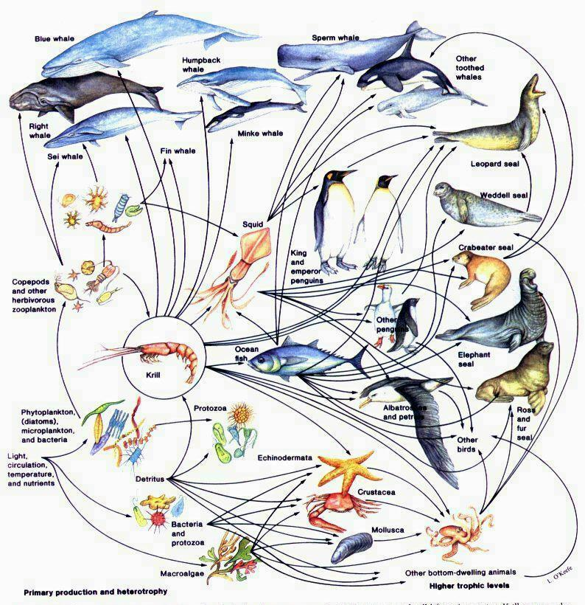

Slide 19
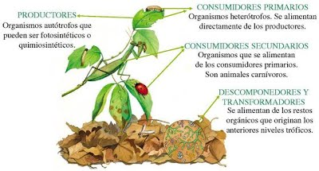
https://sites.google.com/site/estudiodelosecosistemas/niveles-cadenas-y-redes-troficas
https://www.portaleducativo.net/primero-medio/54/Flujo-de-energia-en-los-ecosistemas
https://www.importancia.org/red-alimentaria.php
https://contenidos.ceibal.edu.uy/fichas_educativas/public/ciencias-naturales/actividades/052-redes-troficas.html

